Slide 1



Slide 2






Slide 3
Yêu cầu cần đạt
Biết cách đặt tính và thực hiện tính cộng, tính trừ các số có nhiều chữ số (có nhớ không quá ba lượt và không liên tiếp)
Vận dụng được các phép tính đã học vào giải quyết một số tình huống gắn với thực tế.

Slide 4



Slide 5




Notes:
Trả lời đúng các câu hỏi để mua được đồ ăn và đồ chơi cho chú mèo con

Slide 6












Slide 7




Câu 01
134 989
Đọc: Một trăm ba mươi tư nghìn chín trăm tám mươi chín.
Đúng
Sai

Slide 8



Slide 9
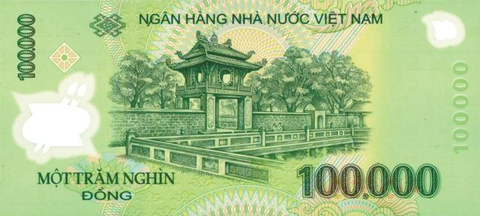
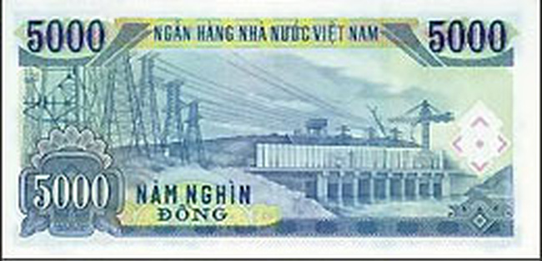
Câu 02
Nêu số tiền có ở hình sau
115 000 đồng
105 000 đồng
150 000 đồng

Slide 11

Câu 03
Số đo góc của đồng hồ là ...?
160 độ
120 độ
180 độ

Slide 13




Slide 14


Slide 15
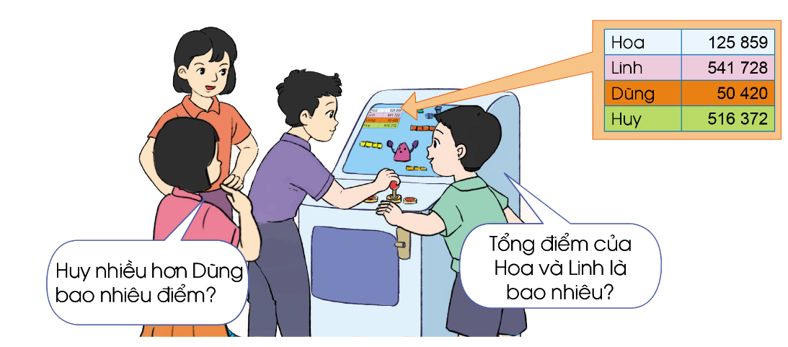
Ta thực hiện phép cộng:
125 859 + 541 728.
Để biết tổng điểm của Hoa và Linh ta làm thế nào?

Slide 16
Ta thực hiện phép tính trừ:
516 372 – 50 420
Để biết Huy nhiều hơn Dũng bao nhiêu điểm ta làm thế nào?

Slide 17

1. Phép cộng
125 859 + 541 728 = ?
Cộng theo thứ tự từ phải sang trái:
9 cộng 8 bằng 17, viết 7, nhớ 1.
125 859
541 728
5 cộng 2 bằng 7, thêm 1 bằng 8, viết 8
+
8 cộng 7 bằng 15, viết 5 nhớ 1.
6
6
7
5
8
7
5 công 1 bằng 6, thêm 1 bằng 7, viết 7.
2 cộng 4 bằng 6, viết 6.
1 cộng 5 bằng 6, viết 6.

Slide 18

2. Phép trừ
516 372 – 50 420 = ?
Trừ theo thứ tự từ phải sang trái:
2 trừ 0 bằng 2, viết 2.
516 372
50 420
7 trừ 2 bằng 5, viết 5.
-
13 trừ 4 bằng 9, viết 9, nhớ 1.
4
6
5
9
5
2
0 thêm 1 bằng 1, 6 trừ 1 bằng 5, viết 5.
11 trừ 5 bằng 6, viết 6, nhớ 1
5 trừ 1 bằng 4, viết 4.

Slide 19


Slide 20
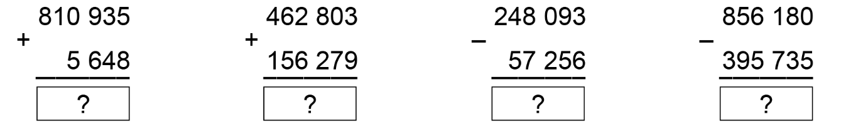
Tính
8
1
6
5
8
3
6
1
9
0
8
3
9
5
7
3
5
2
1
9
0
8
3
7

Slide 21

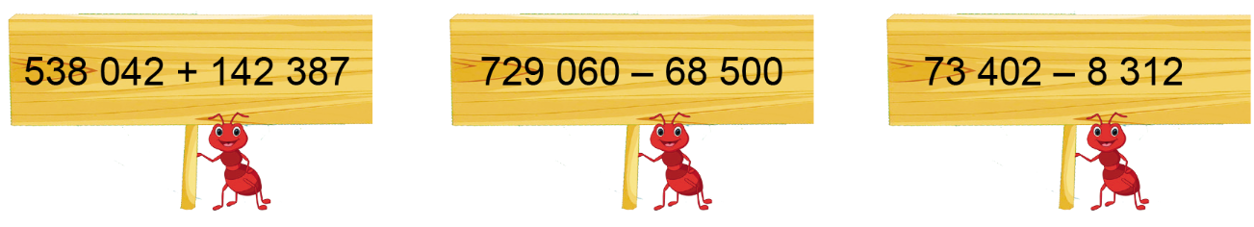

Slide 22

538 042 + 142 387
538 042
142 387
6
8
0
4
2
9
Notes:
Thiết kế: Hương Thảo – Zalo 0972.115.126. Các nick khác đều là giả mạo, ăn cắp chất xám.
Facebook: https://www.facebook.com/huongthaoGADT

Slide 23
729 060 – 68 500
729 060
68 500
6
6
0
5
6
0
Notes:
Thiết kế: Hương Thảo – Zalo 0972.115.126. Các nick khác đều là giả mạo, ăn cắp chất xám.
Facebook: https://www.facebook.com/huongthaoGADT

Slide 24
73 402 – 8 312
73 402
8 312
6
5
0
9
0
Notes:
Thiết kế: Hương Thảo – Zalo 0972.115.126. Các nick khác đều là giả mạo, ăn cắp chất xám.
Facebook: https://www.facebook.com/huongthaoGADT

Slide 25



- Chia sẻ bài học với người thân.
Chuẩn bị bài mới

Slide 26



